Slide 1
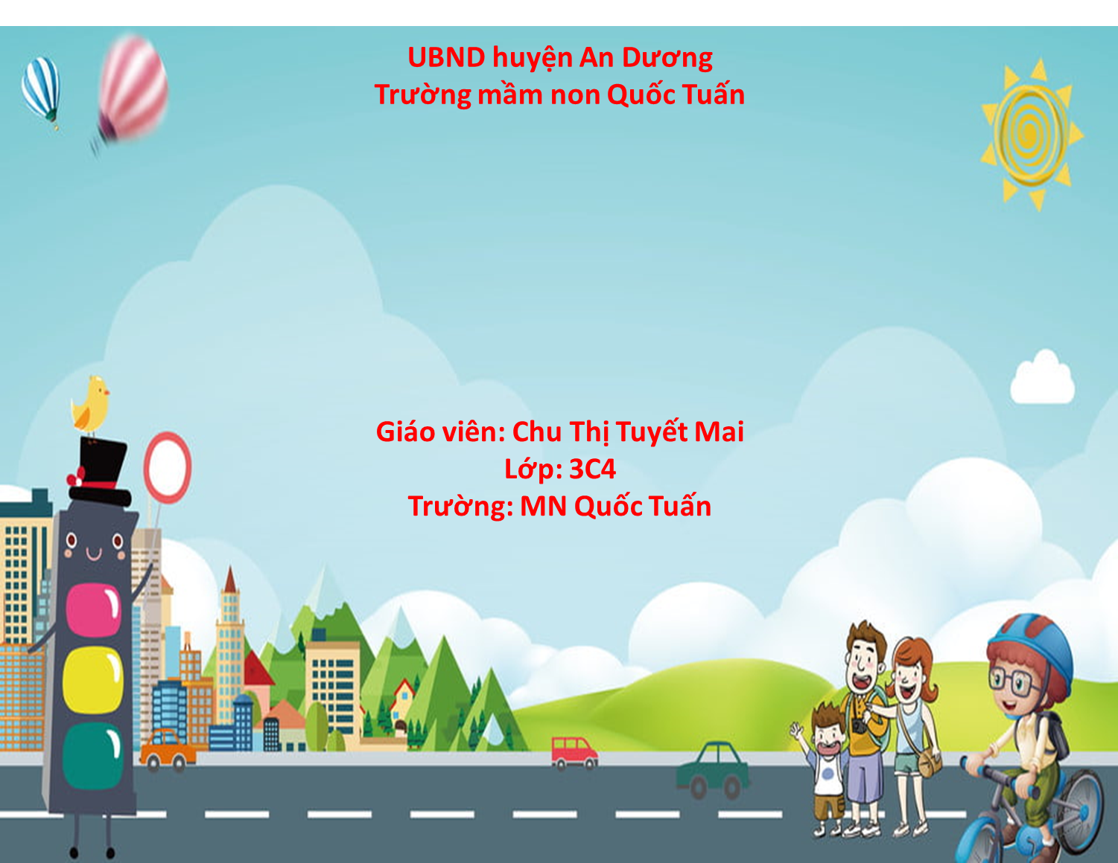

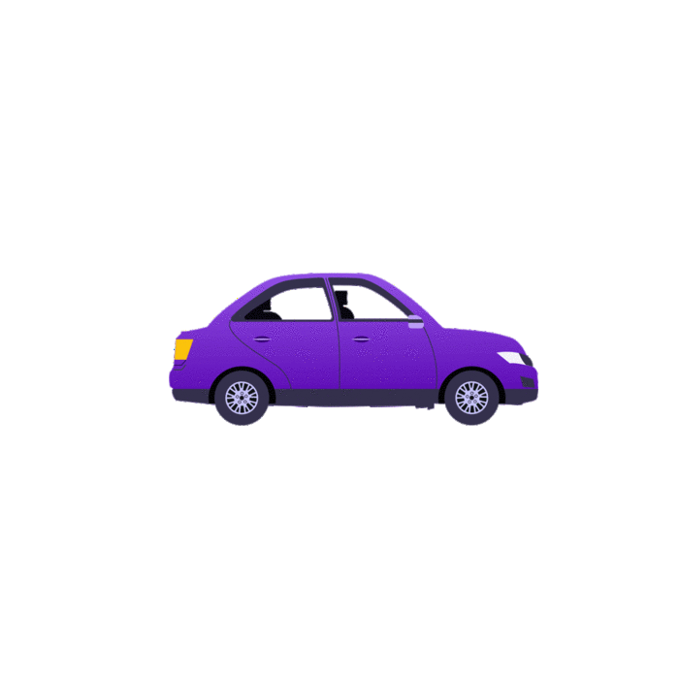
Trò chơi: Cuộc thi bé với luật an toàn giao thông

Slide 2
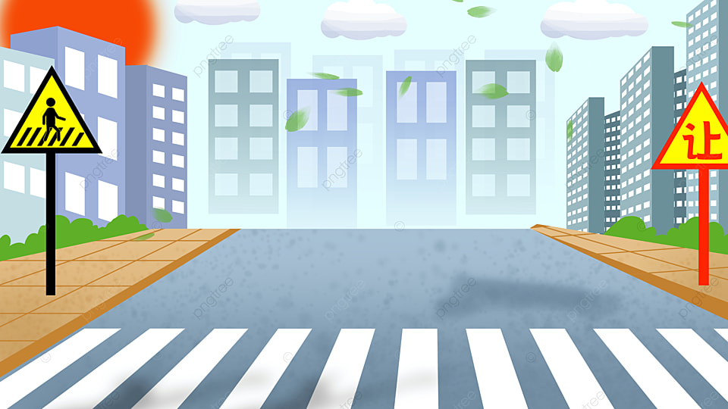
Hướng dẫn luật chơi
-Cô chia trẻ làm 2 đội : Đội Rùa và thỏ
- Trẻ sẽ kích vào mỗi ô tương ứng và trả lời câu hỏi trong các ô đó
- Mỗi câu trả lời đúng sẽ đi được thêm 1 bước cho đến khi về đích- đội đó sẽ giành chiến thắng.
Chúc các đội chiến thắng!

Slide 3

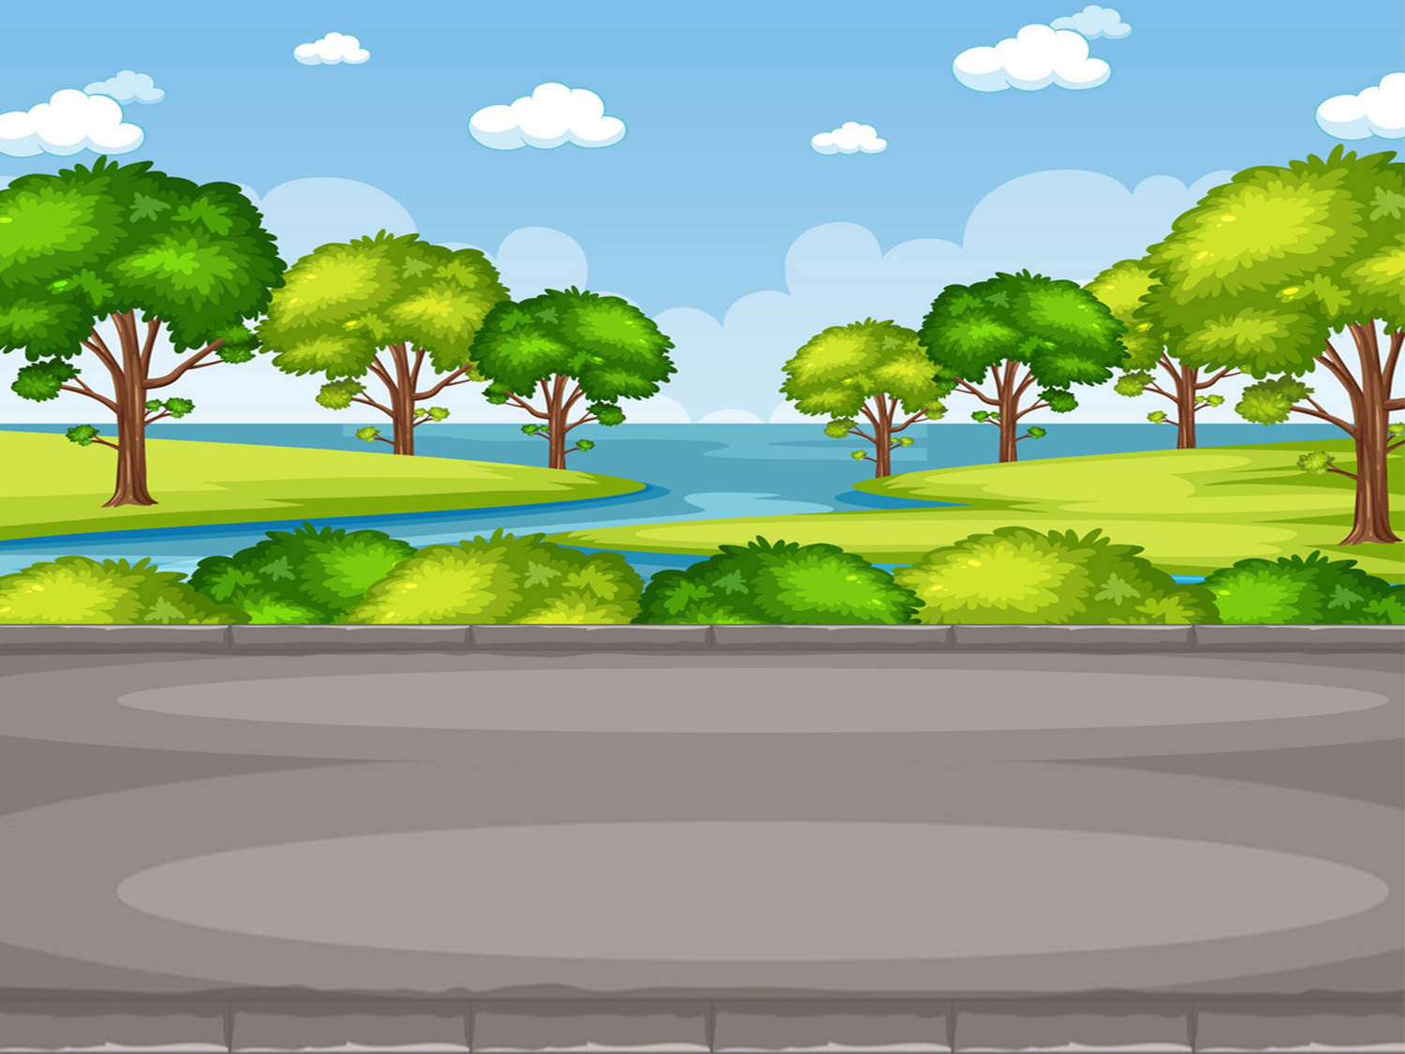
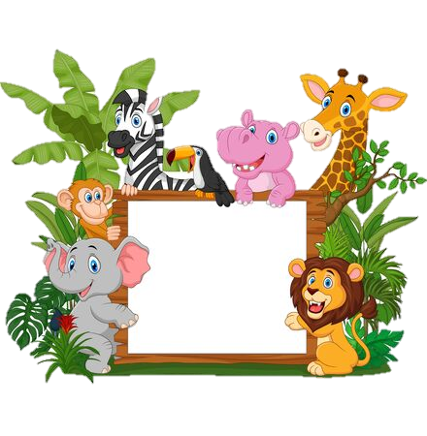
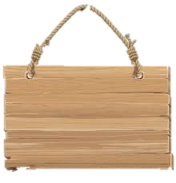
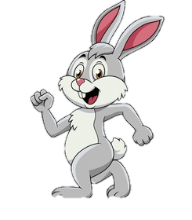

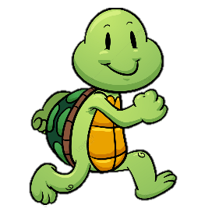
Đội Thỏ và Rùa
cố lên!
win
1
1
3
2
3
2
1
1
2
2
3
3

Slide 4
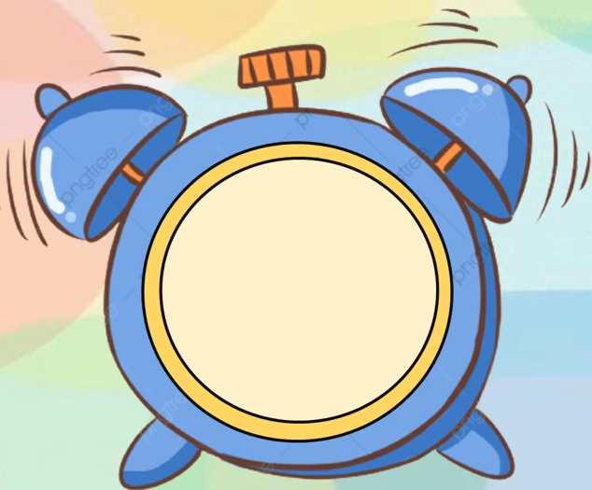

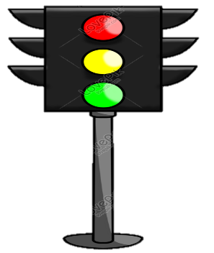
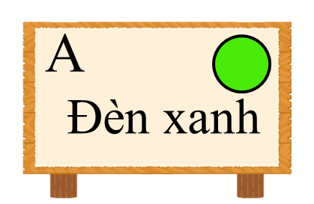

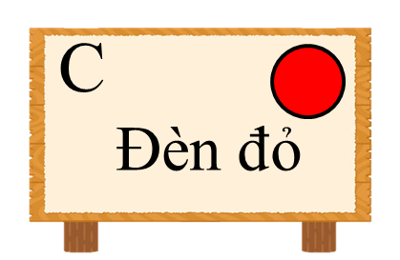
Câu 1: Tín hiệu đèn báo giao
thông màu nào thì được đi?

Slide 5
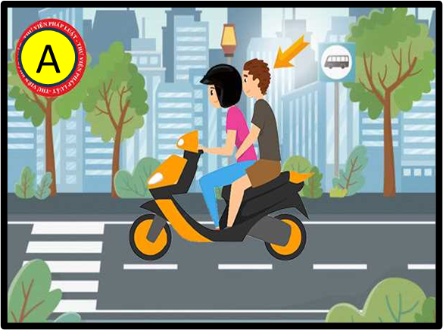
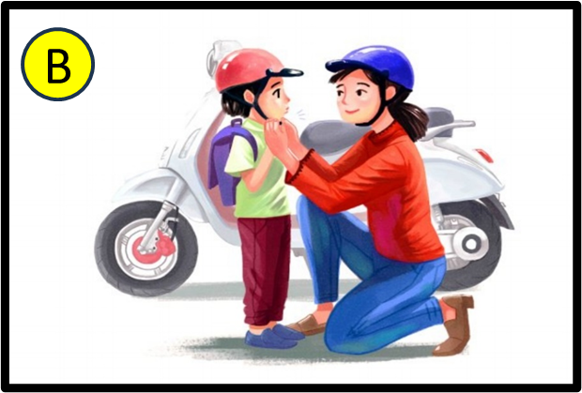


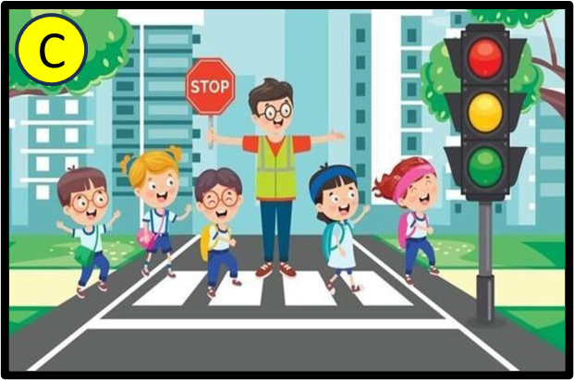
Câu 1: Bé hãy xem tranh và chọn hành vi nào sai nhé?

Slide 6
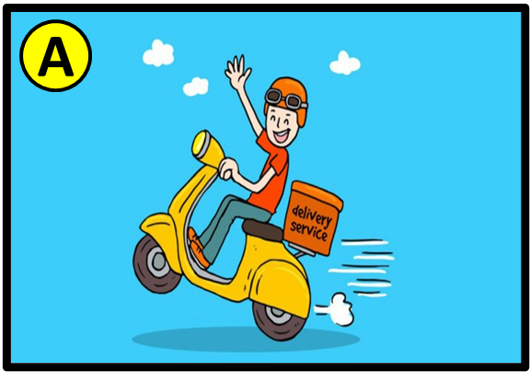
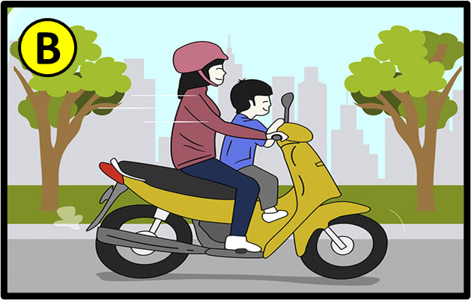
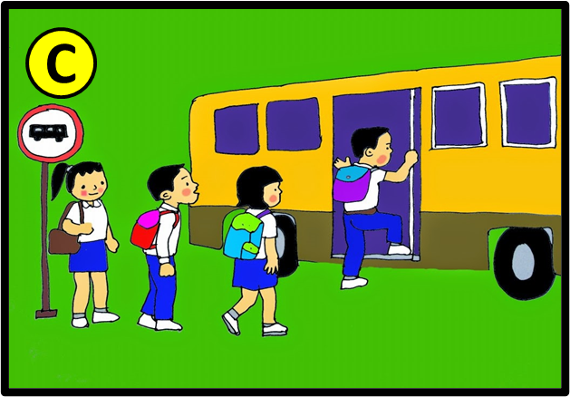
Câu 2: Hành vi tham gia giao thông nào đúng sau đây?

Slide 7
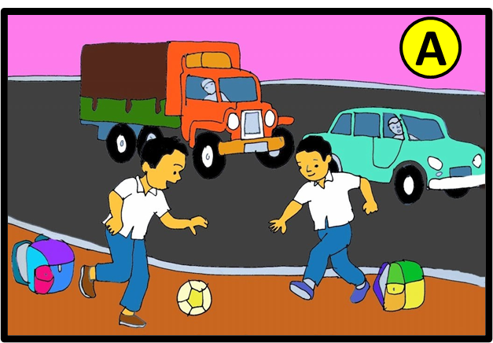
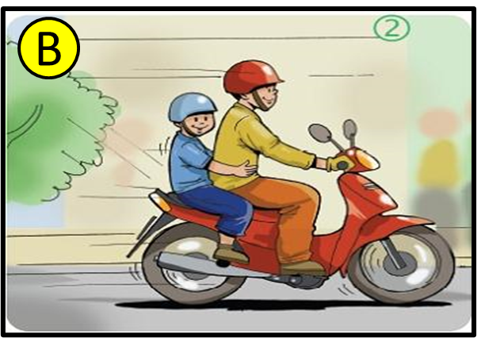
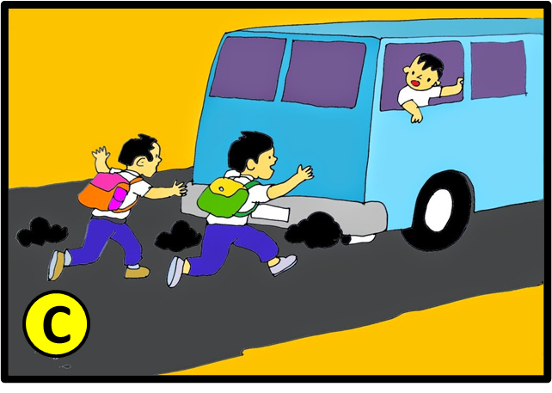
Câu 2: Bé hãy xem tranh và chọn hành vi nào đúng nhé?

Slide 8
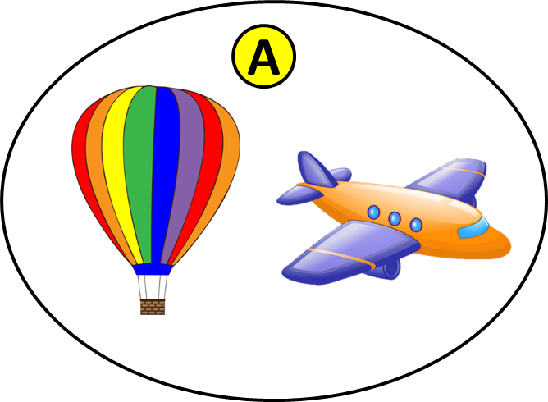
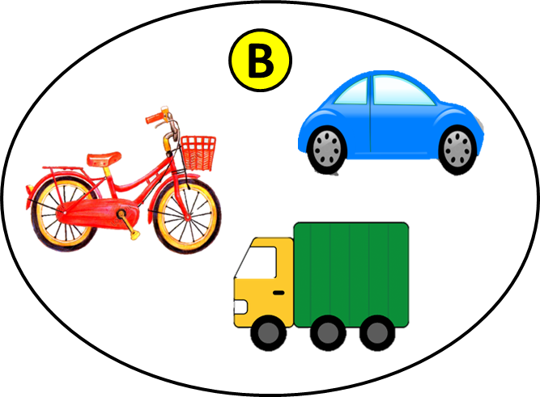
Câu 3: Nhóm PTGT nào sau đây là PTGT đường bộ?

Slide 9
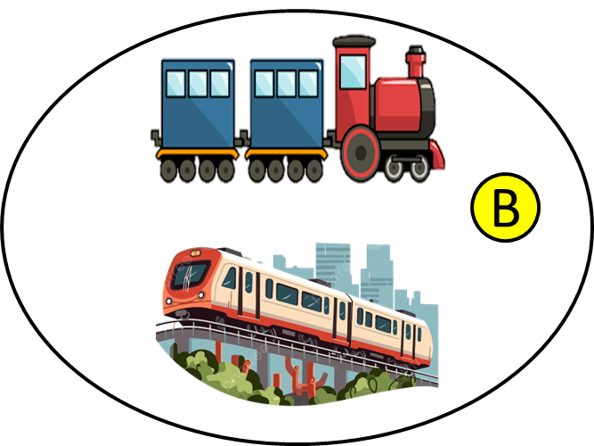
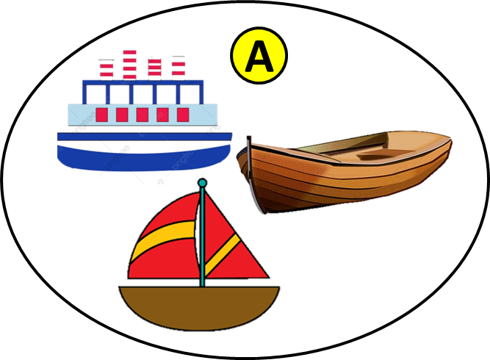
Câu 3: Nhóm PTGT nào sau đây là PTGT đường sắt?

Slide 10
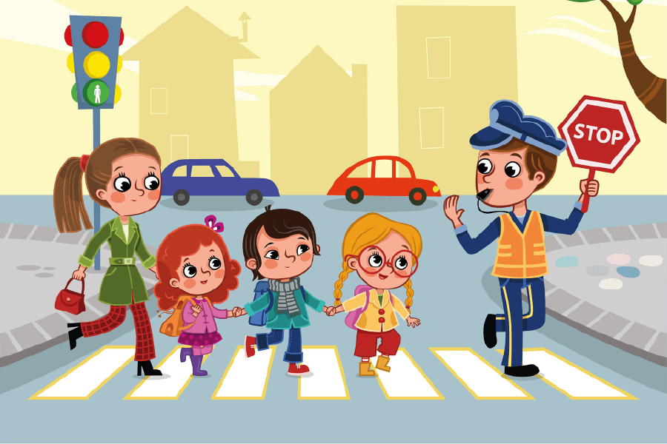
Trò chơi đến đây là kết thúc rồi
Hẹn gặp lại các bé ở trò chơi tiếp theo nhé!

